Slide 1
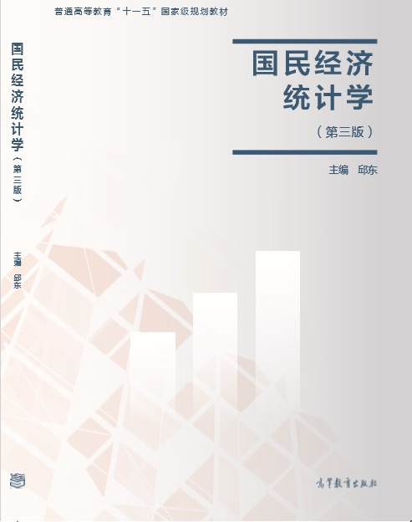
第四章 国民经济过程统计
《国民经济统计学（第三版）》 主编：邱东

Slide 2
学习目的
《国民经济统计学（第三版）》 主编：邱东
了解消费与投资统计、 财政与税收统计、 货币与金融统计的基本概念、 基本框架和统计指标
1
掌握资金流量核算的基本原理
2
理解资金流量表的基本结构和分析方法
3

Slide 3
《国民经济统计学（第三版）》 主编：邱东
第一节 消费与投资统计
目录
第二节 财政与税收统计
CONTENTS
第三节 货币与金融统计
第四节 资金流量核算

Slide 4
《国民经济统计学（第三版）》 主编：邱东
第一节 消费与投资统计
一
消费统计
二
投资统计

Slide 5

一、消费统计
（一）消费核算
“消费是所有生产的惟一终点和目的。”
——亚当·斯密
CH4-1 消费与投资统计

Slide 6
一、消费统计
最终消费
在国民经济核算和国民经济统计中，消费指的是最终消费（final consumption），是为满足个人或公众的需要或欲望而对货物和服务的使用。
消费主体
住户
政府
为住户服务的非营利机构
非金融公司和金融公司没有消费功能。
在SNA中，消费核算包含在收入使用核算中。
CH4-1 消费与投资统计

Slide 7
一、消费统计
最终消费支出
实际最终消费
支出者的角度
以承担货物和服务的支出为标准
获得者的角度
以货物和服务的实际获得为标准
CH4-1 消费与投资统计

Slide 8
一、消费统计
最终消费支出与实际最终消费的区别
最终消费支出是以货物和服务的最终购销行为发生为标准，反映的是购买者购买货物和服务时向出售者支付的价值；
实际最终消费是以消费对象的实际获得为标准，指的是实际获得的货物与服务的价值。
CH4-1 消费与投资统计

Slide 9
一、消费统计
最终消费支出与实际最终消费
在大多数情况下，支出承担者也就是获得者，但在某些情况下二者并不一致。
例如，享受公费医疗的职工是医疗保健服务的获得者，但医疗费用是由政府承担的。在这里，最终消费的支出承担者与实际获得者之间发生了一笔实物社会转移（social transfers in kind）。
推广到一般情形，某部门最终消费支出与实际最终消费之差，等于该部门应收或应付的实物社会转移。
但从国民经济整体来看，最终消费支出与实际最终消费在总量上是相等的。
CH4-1 消费与投资统计

Slide 10
一、消费统计
为何区分最终消费支出与实际最终消费？
一是为了使消费与收入概念保持一致，最终消费支出核算对应的是可支配收入，实际最终消费支出对应的是调整后的可支配收入；
二是为了更真实地核算住户部门的消费水平，以便能对国民经济整体的消费水平有一个正确的认识。
CH4-1 消费与投资统计

Slide 11
一、消费统计
注意
不能将消费支出等同于货币性支出。消费支出既包括直接购买支出，也包括虚拟购买支出，例如，消费者消费自产自用的货物和服务的价值，以及以实物报酬和实物转移形式计入收入的货物和服务的价值。
一般说来，住户部门的实际最终消费大于最终消费支出，而政府部门和为住户服务的非营利机构的实际最终消费小于最终消费支出。
CH4-1 消费与投资统计

Slide 12
一、消费统计
最终消费支出
指常住单位在核算期内对于货物和服务的全部最终消费支出，即常住单位为满足物质、文化与精神生活的需要，从本国经济领土和国外购买的货物和服务的支出，不包括非常住单位在本国经济领土内的消费支出。
最终消费支出
公共消费支出
为住户服务的非营利机构的最终消费支出
政府最终消费支出
(主要部分）
住户最终消费支出
CH4-1 消费与投资统计

Slide 13
一、消费统计
（二）常用的消费统计指标
1.社会消费品零售总额
是国民经济各行业直接出售给城乡居民和社会集团的消费品总额。反映各行业通过多种商品流通渠道向居民和社会集团供应的生活消费品总量，是反映社会消费总需求的重要指标。
CH4-1 消费与投资统计

Slide 14
社会消费品零售总额与最终消费的区别
涉及内容 | 社会消费品 零售总额 | 最终消费
服务消费 | 不包括 | 包括
虚拟消费 | 不包括 | 包括
出售给临时来华的非常住单位的消费品 | 包括 | 不包括
中国临时离境人员和中国驻外使领馆人员在国外购买的消费品 | 不包括 | 包括
出售给居民的建造房屋的建筑材料 | 包括 | 不包括
对企业、企业化管理的事业单位等非政府单位的商品零售额 | 包括 | 不包括
出售给政府单位的交通工具和电讯产品 | 包括 | 不包括
CH4-1 消费与投资统计

Slide 15
一、消费统计
2.城乡居民消费支出
城乡居民家庭用于日常生活的全部支出，反映城乡居民实际消费水平的变化。包括城乡居民购买商品的支出，用于文化生活、服务等非商品性支出，用于赠送的商品或服务的支出。
CH4-1 消费与投资统计

Slide 16
一、消费统计
3.消费率
消费率也称为最终消费率，是指最终消费支出占支出法GDP的比重，一般按现行价格计算。
CH4-1 消费与投资统计

Slide 17
一、消费统计
（三）消费统计分析
1.消费倾向分析
平均消费倾向：消费支出与可支配收入的比率，表明有多大比例的可支配收入用于最终消费。
CH4-1 消费与投资统计

Slide 18
一、消费统计
（三）消费统计分析
1.消费倾向分析
边际消费倾向：消费的增量与可支配收入增量的比率，表示增加的一个单位收入中用于增加消费部分的比率。
CH4-1 消费与投资统计

Slide 19
一、消费统计
2. 消费需求弹性分析
消费需求弹性系数：反映消费需求对经济增长影响作用的分析指标，它是GDP增长率与消费需求增长率之比，说明消费需求每增长一个百分点能带动GDP增长多少个百分点。
CH4-1 消费与投资统计

Slide 20
一、消费统计
3. 消费拉动分析
消费拉动率：又称消费对GDP增长的拉动率、消费对GDP增长的贡献率、消费拉动系数，是指一定时期消费需求增量占当期GDP增量的比重，反映经济增长率中消费需求拉动所占的份额。
消费拉动GDP增长（百分点）＝消费拉动率×GDP增长率
CH4-1 消费与投资统计

Slide 21
二、投资统计
（一）资本形成核算
资本形成：各机构单位通过经济交易获得或处置生产资产的行为，反映经济过程中用于积累从而增加了生产资产的货物与服务价值。
固定资本形成
存货变化
贵重物品净获得
CH4-1 消费与投资统计

Slide 22
二、投资统计
（二）常用的投资统计指标
固定资产投资总额：以货币表现的建造和购置固定资产活动的工作量，它是反映固定资产投资规模、速度、比例关系和使用方向的综合性指标，是考察投资需求变动的主要指标。
CH4-1 消费与投资统计

Slide 23
固定资产投资总额与资本形成总额的区别
比较内容 | 固定资产投资总额 | 资本形成总额
是否包括库存增加额 | 不包括 | 包括
投资额限制 | 仅包括投资额在50万元以上的固定资产投资 | 包括所有投资
是否包括购买旧建筑、旧设备的价值和土地购置费 | 包含 | 不包括
CH4-1 消费与投资统计

Slide 24
二、投资统计
（二）常用的投资统计指标
投资率：又称资本形成率，通常指一定时期内资本形成总额占支出法GDP的比重，一般按现行价格计算。
CH4-1 消费与投资统计

Slide 25
二、投资统计
（三）投资统计分析
行业结构
1.投资结构分析
三次产业结构
区域结构
CH4-1 消费与投资统计

Slide 26
二、投资统计
2. 投资弹性分析
投资弹性系数：反映投资增长对经济增长影响作用的分析指标，它是GDP增长率与投资增长率之比，说明投资每增长一个百分点能带动GDP增长多少个百分点。
CH4-1 消费与投资统计

Slide 27
二、投资统计
3. 投资拉动分析
投资拉动率：又称投资对GDP增长的拉动率、投资对GDP增长的贡献率、投资拉动系数，是指一定时期资本形成总额增量占当期GDP增量的比重，反映经济增长率中投资需求拉动所占的份额。
投资拉动GDP增长（百分点）＝投资拉动率×GDP增长率
CH4-1 消费与投资统计

Slide 28
《国民经济统计学（第三版）》 主编：邱东
第二节 财政与税收统计
一
财政统计
二
政府财政统计体系
三
税收统计

Slide 29

一、财政统计
（一）财政收入统计
1.财政收入
财政收入是政府为履行其职能的需要而筹集的一切货币收入的总和。
CH4-2 财政与税收统计

Slide 30
一、财政统计
政府性
基金收入
国有资本经营收入
中国的财政
收入统计
一般公共
预算收入
社会保险
基金收入
CH4-2 财政与税收统计

Slide 31
一、财政统计
2.财政收入占GDP比重
CH4-2 财政与税收统计

Slide 32
一、财政统计
2.财政收入的弹性系数和边际倾向
CH4-2 财政与税收统计

Slide 33
一、财政统计
（一）财政支出统计
1.财政支出
财政支出是指政府为提供公共产品和服务， 满足社会共同需要而进行的财政资金的
支付。
CH4-2 财政与税收统计

Slide 34
一、财政统计
政府性
基金支出
国有资本经营支出
中国的财政
支出统计
一般公共
预算支出
社会保险
基金支出
CH4-2 财政与税收统计

Slide 35
一、财政统计
2.财政支出占GDP比重
CH4-2 财政与税收统计

Slide 36
一、财政统计
2.财政支出的弹性系数和边际倾向
CH4-2 财政与税收统计

Slide 37
一、财政统计
（三）中央与地方财政收支平衡统计
现行中央与地方收入划分
中央固定收入 | 关税，海关代征消费税和增值税，消费税，铁道部门、各银行总行、各保险公司总公司等集中交纳的收入（包括营业税、利润和城市维护建设税），未纳入共享范围的中央企业所得税、中央企业上交的利润等。
中央与地方共享收入 | 增值税中央分享75%，地方分享25%；纳入共享范围的企业所得税和个人所得税中央分享60%，地方分享40%；资源税按不同的资源品种划分，海洋石油资源税为中央收入，其余资源税为地方收入；证券交易印花税中央分享97%，上海、深圳分享3%。
地方固定收入 | 营业税（不含铁道部门、各银行总行、各保险公司总公司集中交纳的营业税），地方企业上交利润，城镇土地使用税，城市维护建设税（不含铁道部门、各银行总行、各保险公司总公司集中交纳的部分），房产税，车船使用税，印花税（不含证券交易印花税），耕地占用税，契税，烟叶税，土地增值税，国有土地有偿使用收入等。
CH4-2 财政与税收统计

Slide 38
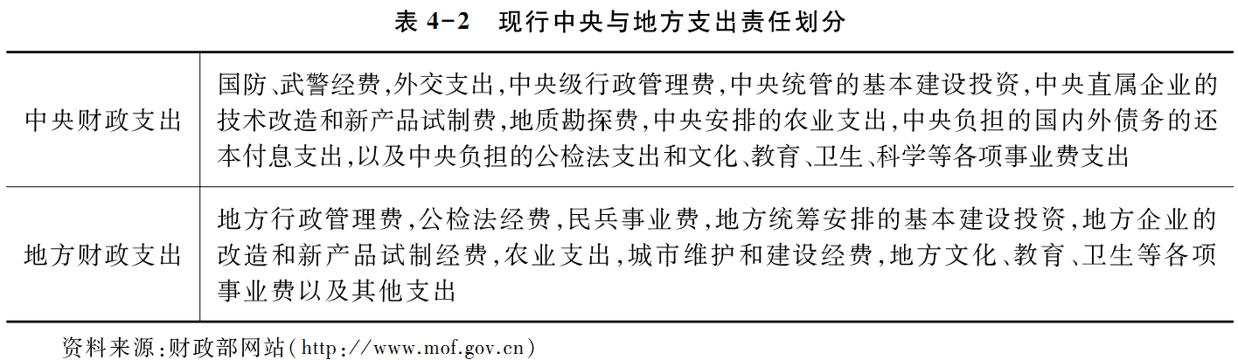
一、财政统计
（三）中央与地方财政收支平衡统计
CH4-2 财政与税收统计

Slide 39
一、财政统计
地方财政收入
地方本级收入
转移支付收入
中央税收返还
一般性转移支付
专项转移支付
CH4-2 财政与税收统计

Slide 40
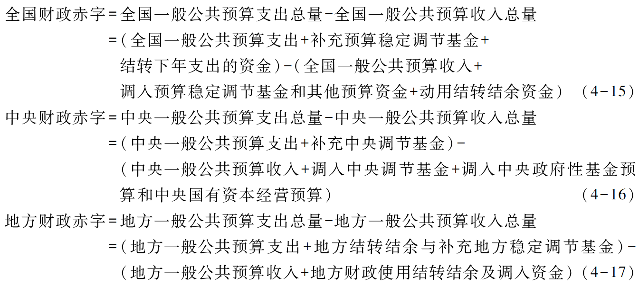
一、财政统计
（四）财政赤字统计
财政赤字是财政支出超过财政收入的部分。
CH4-2 财政与税收统计

Slide 41
一、财政统计
财政赤字占GDP的比重
财政赤字占GDP的比重是财政赤字GDP的比率， 它反映一国财政赤字的相对规模和水平，是衡量财政风险的一个重要指标。
CH4-2 财政与税收统计

Slide 42
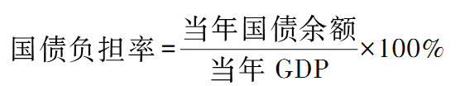
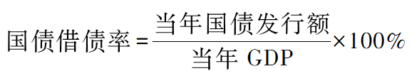


一、财政统计
（五）政府债务统计
CH4-2 财政与税收统计

Slide 43
一、财政统计
政府外债
国际金融组织贷款
外国政府贷款
境外发行的主权外币债券
CH4-2 财政与税收统计

Slide 44
二、政府财政统计体系
（一）政府财政统计的发展演变
1974年
1986年
2000年
GFSM 1986
《 政府财政统计手册： 草稿》
2014年
GFSM 2014
GFSM 2000
CH4-2 财政与税收统计

Slide 45
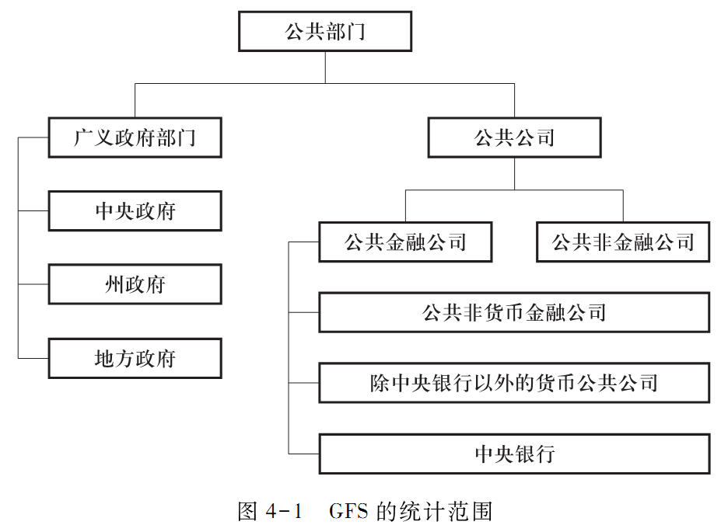
二、政府财政统计体系
（二）GFS的统计范围
CH4-2 财政与税收统计

Slide 46
二、政府财政统计体系
（三）GFS的记录原则
1974年
1986年
2000年
GFSM 1986（现金收付制）
《 政府财政统计手册： 草稿》
2014年
GFSM 2014（权责发生制）
GFSM 2000（权责发生制）
CH4-2 财政与税收统计

Slide 47
二、政府财政统计体系
（四）GFS的核算对象
核算对象
流量
存量
CH4-2 财政与税收统计

Slide 48
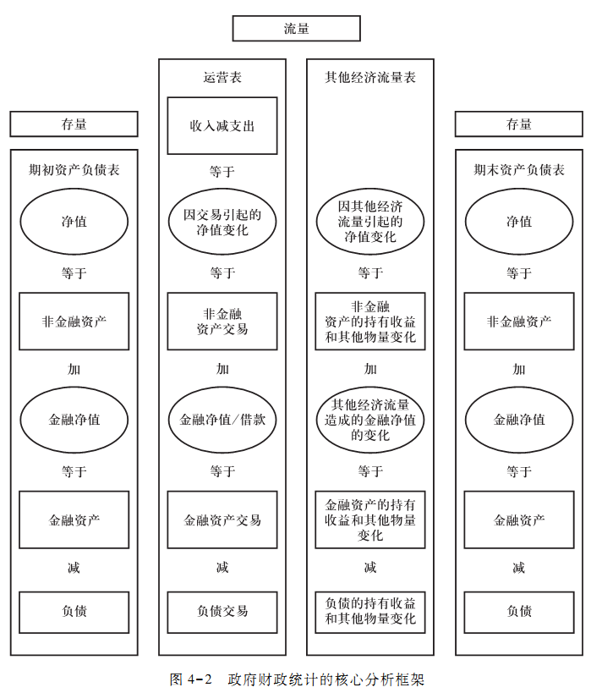
二、政府财政统计体系
（四）GFS分析框架的主要内容
GFS分析框架的核心是四张报表： 运营表、其他经济流量表、资产负债表以及现金来源和使用表。
GFSM 2014在保留四个核心报表的基础上对原体系进行了扩展，新增了两个辅助性报表：总净值变动表、显性或有负债和未来社会保障福利净隐性负债汇总表。
CH4-2 财政与税收统计

Slide 49
三、税收统计
（一）税收收入
按照国际货币基金组织的定义，税收收入指一国各项税收之和，包括中央（或联邦）税收与各级地方政府税收，具体包括商品服务税、所得税、财产税、社会保障缴款、国际贸易税和其他税。
CH4-2 财政与税收统计

Slide 50
三、税收统计
（二）税收弹性系数
CH4-2 财政与税收统计

Slide 51
三、税收统计
（三）宏观税负
税收负担，简称税负，是指纳税人承受国家税收的状况，反映一定时期内社会产品在国家与纳税人之间的税收分配数量关系。
CH4-2 财政与税收统计

Slide 52
《国民经济统计学（第三版）》 主编：邱东
第三节 货币与金融统计
一
货币总量统计
二
MFS的货币统计框架
三
金融结构统计
四
金融稳健统计
五
信息处理的专用方法

Slide 53
一、货币总量统计
（一）货币概念的界定
IMF从三个方面对广义货币进行界定
一是属于广义货币的金融资产
二是货币的持有部门
三是货币的发行部门
CH4-3 货币与金融统计

Slide 54
一、货币总量统计
归纳IMF对货币的描述，可以把货币大致定义为：货币是具有一定流动性和价值储藏属性的，除存款性公司和中央政府以外的部门持有的金融资产，其债务人主要是存款性公司（还可以包括中央政府、非金融性公司和外国存款性公司等）。
CH4-3 货币与金融统计

Slide 55
一、货币总量统计
（二）货币总量的度量方法
度量方法
简单加总法
加权汇总法
先根据金融资产的流动性来划分货币供应量的层次，然后将不同层次的货币总量指标如M1、M2、M3等，按各自包括的组成部分进行简单加总。
以相应货币性资产的尽可能细分为基础，选择一定的方法对各种货币性资产的流动性（或货币性）强弱进行测定，再以测定的结果为权数，对每一种货币性资产进行加权汇总。
CH4-3 货币与金融统计

Slide 56
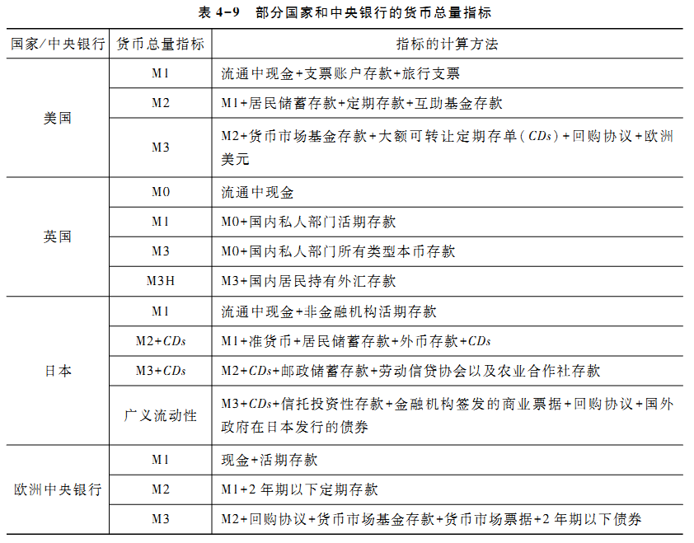
一、货币总量统计
（三）不同层次的货币总量指标
CH4-3 货币与金融统计

Slide 57
一、货币总量统计
（四）中国货币供应量统计
目前，中国货币供应量分为以下三个层次：
M₀＝流通中货币
狭义货币M₁＝M₀＋单位活期存款
广义货币M₂＝M₁＋准货币（单位定期存款＋个人存款＋其他存款）
CH4-3 货币与金融统计

Slide 58
二、MFS的货币统计框架
（一）货币统计框架概述
货币统计
货币统计是对金融公司及其子部门的资产和负债的存量核算，资产和负债的变动涉及流量的核算，其结果以部门的资产负债表以及部门的概览表来展现。
首先，将金融公司部门进行分解，形成金融公司部门的分类体系；
其次，在金融公司部门分类的基础上，对金融公司的所有机构单位进行各个层次的货币统计汇总，最终形成金融公司部门概览表。
货币统计的基本思路
CH4-3 货币与金融统计

Slide 59
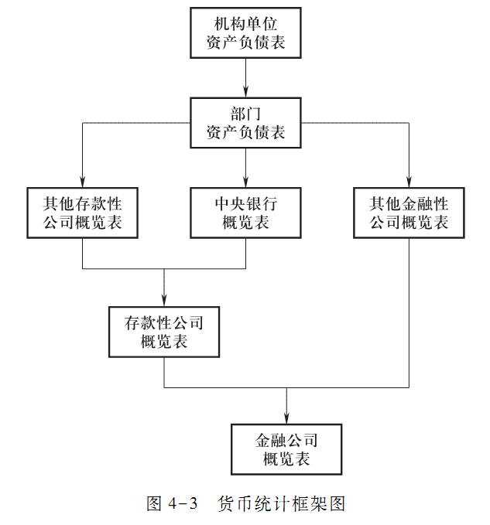
二、MFS的货币统计框架
CH4-3 货币与金融统计

Slide 60
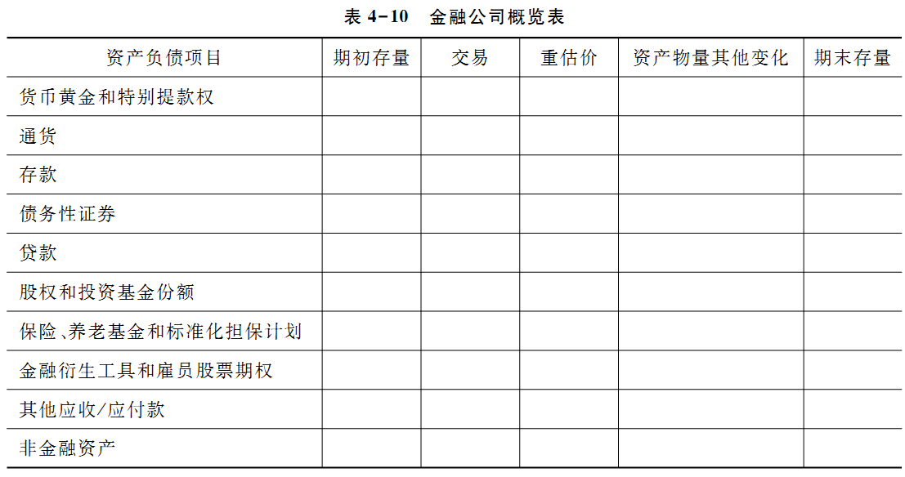
二、MFS的货币统计框架
（一）金融公司概览
金融公司概览表
金融公司概览表是存款性公司概览表和其他金融性公司概览表的汇总。
CH4-3 货币与金融统计

Slide 61

三、金融结构统计
（一）金融结构统计的基本概念
金融结构理论和分析方法的创立者和主要代表人物是耶鲁大学教授雷蒙德·W·戈德史密斯（Raymond W. Goldsmith）
代表作：《金融结构与金融发展》(Financial Structure and Development)
CH4-3 货币与金融统计

Slide 62
三、金融结构统计
（一）金融结构统计的基本概念
金融工具
金融工具是指对其他经济单位的债权凭证和所有权凭证。
金融机构
金融机构是指资产与负债主要由金融工具组成的企业。
金融结构
金融结构是指金融工具和金融机构的种类与规模。
CH4-3 货币与金融统计

Slide 63
三、金融结构统计
（二）金融结构统计分析指标
1.金融相关比率
5.货币化比率
2.金融结构的构成比例
6.非金融相关比率
3.金融结构的机构化程度
7.外部融资率
4.金融中介率
8.金融机构新发行比率
CH4-3 货币与金融统计

Slide 64
三、金融结构统计
（三）金融结构与金融发展的类型
第一种类型
在金融发展初期，金融相关比率低，债权凭证占主导地位，直接金融多。
第二种类型
20世纪上半叶非工业化国家的金融结构，金融相关比率低，债权比股权重要，银行是金融机构的主体。
20世纪初以来工业化国家的金融结构，金融相关比率高，变动幅度大，股权作用上升，金融机构多样化 。
第三种类型
CH4-3 货币与金融统计

Slide 65
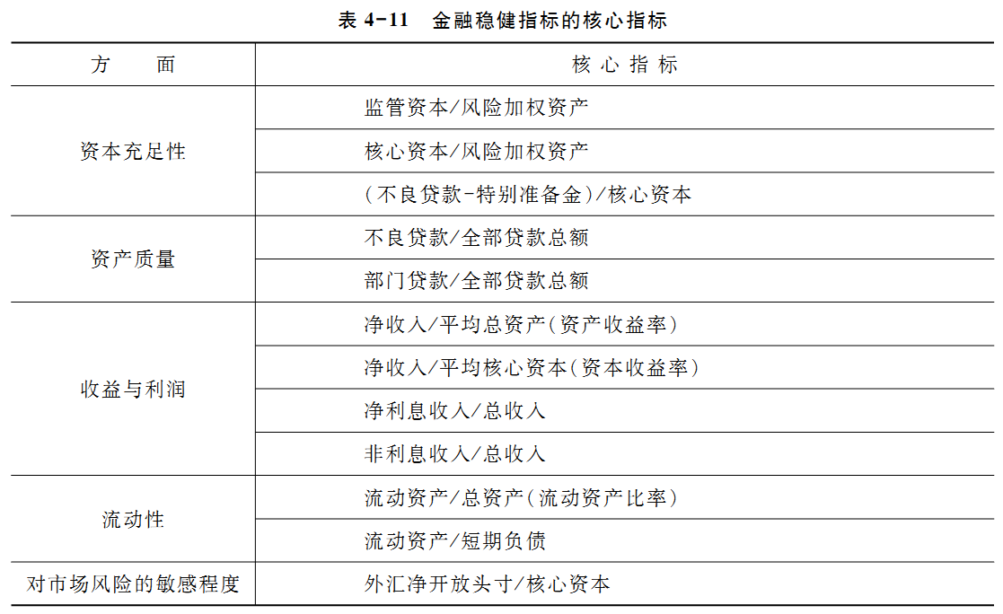
四、金融稳健统计
金融稳健统计
金融稳健统计又称为金融稳定统计，是指通过一系列指标来监测一个国家金融体系的运行状况，分析金融体系的实力和脆弱性，进而发现金融运行中存在的问题，为防范金融风险，提高金融体系的稳定性提供支持。
IMF的金融稳健指标包括“核心指标”和“鼓励指标”两部分。
金融稳健指标的核心指标只包括存款机构的相关指标。
CH4-3 货币与金融统计

Slide 66
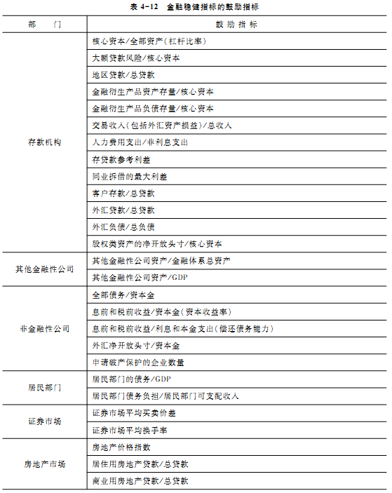
四、金融稳健统计
金融稳健指标的鼓励指标除包括存款机构的相关指标外，还包括其他金融性公司、非金融性公司、居民部门、证券市场及房地产市场的有关指标。

Slide 67
《国民经济统计学（第三版）》 主编：邱东
第四节 资金流量核算
一
资金流量核算的基本原理
二
资金流量表及其平衡关系
三
中国的资金流量核算
四
资金流量表的分析应用

Slide 68
一、资金流量核算的基本原理
（一）资金流量核算的范围
第一种范围
只核算金融交易
第二种范围
除金融交易外，核算范围还包括总储蓄和资本形成总额，在一定程度上把资金流量表和其他核算联系起来
第三种范围
以GDP作为核算的初始流量，不仅包括金融交易，也包括实物交易
CH4-4 资金流量核算

Slide 69
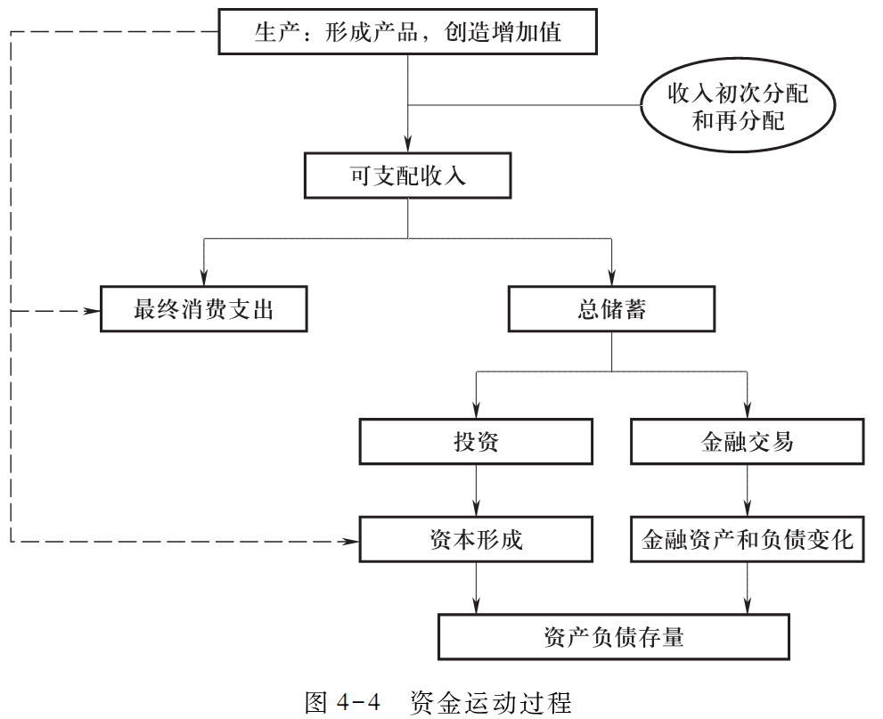
一、资金流量核算的基本原理
CH4-4 资金流量核算

Slide 70
一、资金流量核算的基本原理
（二）资金流量核算的基本原则
1.复式记账原则
2.权责发生制原则
实物交易：市场价格
货币市场交易：按交易工具的面值计价
资本市场交易：按获得或转让资产时的价格记录
3.计价原则
CH4-4 资金流量核算

Slide 71
一、资金流量核算的基本原理
（三）资金流量核算的特点
把着眼点放在整个国民经济的高度
它不限于金融活动领域，还反映非金融部门的交易活动
它不是对金融领域中各种交易项目的简单统计，而是以经济部门为主体，以资金交易为对象，在两者的统一联系中，描述部门间的资金流动
它采用复式记账法，说明了经济活动中部门间此收彼付的交易活动
CH4-4 资金流量核算

Slide 72
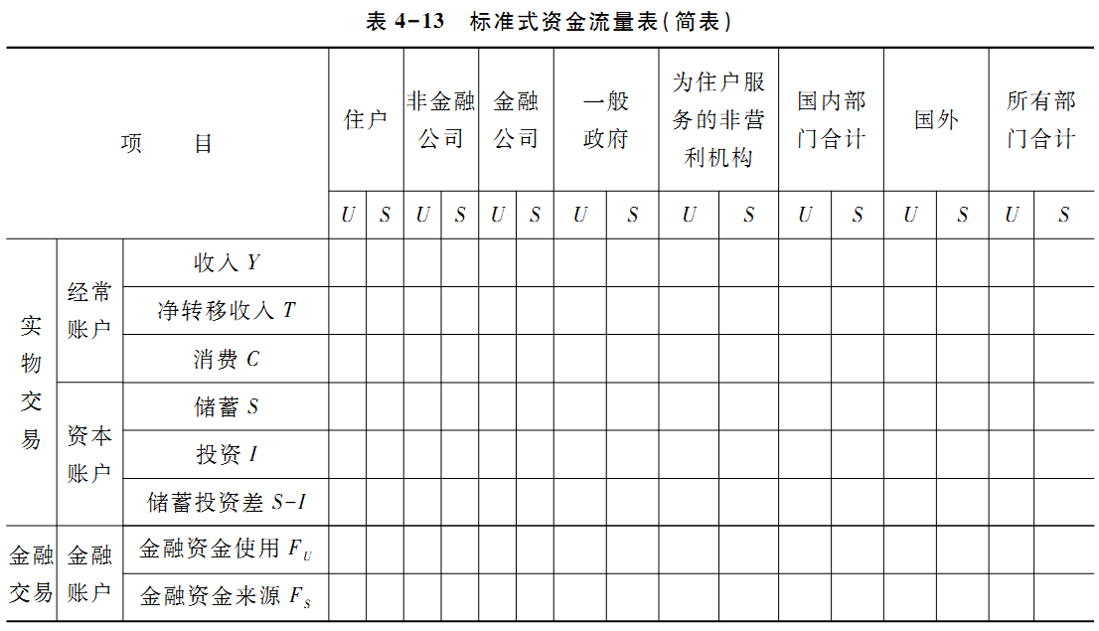
二、资金流量表及其平衡关系
（一）资金流量表的基本结构
CH4-4 资金流量核算

Slide 73
二、资金流量表及其平衡关系
（二）资金流量表中的交易项目
实物交易
经常账户
资本账户
“收入”表示从生产中得到的国内生产总值；
“净转移收入”是各部门通过再分配取得和付出货币的净额；
收入和净转移收入之和是可支配收入，即可用于消费和积累的资金；
“消费”是指居民消费和政府消费。
“储蓄”是可支配收入减去消费后的余额；
“投资”对应于资本形成总额；
“储蓄投资差”是每个部门可用于投资资金与实际用于投资资金的差额，反映出部门的资金状况是资金盈余、资金不足还是资金平衡。
CH4-4 资金流量核算

Slide 74
二、资金流量表及其平衡关系
（二）资金流量表中的交易项目
金融交易
金融账户
“金融资金使用”是一个总计项目，它表示一个部门通过各种融资渠道所获得的金融债权的合计数；
“金融资金来源”是金融资金使用的对应项目，它表示一个部门通过各种融资渠道获得的资金合计数。
CH4-4 资金流量核算

Slide 75
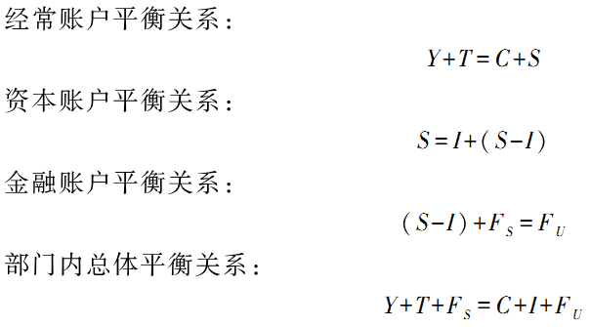
二、资金流量表及其平衡关系
（三）资金流量表中的平衡关系
1.部门内平衡关系
CH4-4 资金流量核算

Slide 76
二、资金流量表及其平衡关系
（三）资金流量表中的平衡关系
1.部门内平衡关系
（1）经常账户的来源和使用之差是“储蓄”S=（Y+T）－C。它转入资本账户作为资金来源；资本账户的来源与使用之差是“储蓄投资差”（S－I），又叫作金融盈余，它转入金融账户作为资金来源。资金流量表中的三大账户，从经常收支到实物投资再到金融交易是逐步展开逐层深入的。
（2）资金流量表在纵向上把各部门的可支配收入、消费和投资与其金融资产（负债）的增减变化结合起来，使各部门的“储蓄投资差”与其金融资产负债增量差相等。
CH4-4 资金流量核算

Slide 77
二、资金流量表及其平衡关系
（三）资金流量表中的平衡关系
1.部门内平衡关系
（3）如一个部门有资金余额，必然要借给其他部门以增加本部门的金融资产，使金融资产增量与负债增量的差额，等于该部门的资金余额。反之，如一个部门有资金差额，就必须从其他部门筹措，这将增加本部门的负债，使负债增量超过金融资产增量的数额，等于该部门的资金差额。
（4）在资金流量表中，任何一个部门的资金来源总额必然等于资金使用总额，即部门内总体上是平衡的。
这种平衡关系还可以扩展到全社会，即全社会所有部门资金来源总和与其资金使用总和必然相等。
CH4-4 资金流量核算

Slide 78
二、资金流量表及其平衡关系
2.部门间平衡关系
从资金流量表横向显示出来的平衡关系。
每一种金融活动都会引起一些部门金融负债变动，而且这两类变动在数量上必然相等。有借必有贷，有资产必有负债，有资金占用必有资金来源。
资金流量的部门间平衡关系可以扩展到全社会，即全社会金融资产的总和等于全社会金融负债的总和。
由于每一种金融交易在部门间是平衡的，所以，全社会各种金融交易之和在部门间也必然是平衡的，这种平衡体现整个金融市场的平衡，即：
CH4-4 资金流量核算

Slide 79
二、资金流量表及其平衡关系
3.储蓄投资总体平衡关系
“储蓄投资差”是资金流量分析的重要指标。根据储蓄投资差的数值，可将各部门分为三类：大于零为盈余部门；小于零为赤字部门；等于零为平衡部门。
从全社会看，储蓄投资在总体上是平衡的。这种平衡是实物市场与金融市场的总体平衡，也是部门平衡关系与部门间平衡关系的综合。将内部平衡式与外部平衡式两端相加抵消同类项，得到：
CH4-4 资金流量核算

Slide 80
三、中国的资金流量核算
中国的资金流量表采用标准式矩阵表，基本结构是交易项目×机构部门的矩阵表式，包括实物交易和金融交易两部分。
资金流量表实物交易部分主要包括收入分配、收入使用和非金融投资三个方面，记录了所有机构部门关于收入分配与实物交易的资金来源与资金运用情况，以及收入分配与实物交易在各机构部门之间的资金运动情况。
资金流量表的金融交易部分记录了所有机构部门金融资产的净获得和负债的净发生。
CH4-4 资金流量核算

Slide 81
四、资金流量表的分析应用
分析收入分配关系
分析消费与储蓄行为
分析非金融投资与资金余缺
分析金融投资
CH4-4 资金流量核算

Slide 82
《国民经济统计学（第三版）》 主编：邱东
谢谢

